Slide 1

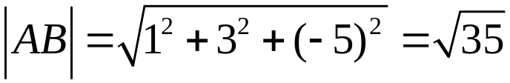




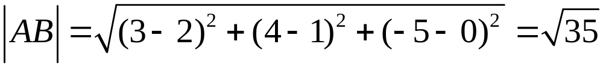

5.4. Декартова система координат (продолжение)
Пример на линейную комбинацию векторов
Найти вектор c = 3a - 2b, где a = (2; 3; 1), b = (4; -2; 7)
3a
3a-2b
a
b
2b
c = 3a - 2b = 3*(2; 3; 1) - 2*(4; -2; 7) = (6; 9; 3) + (-8; 4; -14) = (-2; 13; -11)
Пример на модуль вектора
z
В
Найти модуль вектора AB, где A (2; 1; 0), B (3; 4; -5)
A
B
AB = (3-2; 4-1; -5-0) = (1; 3; -5)
А
или
o
y
x
О

Slide 2

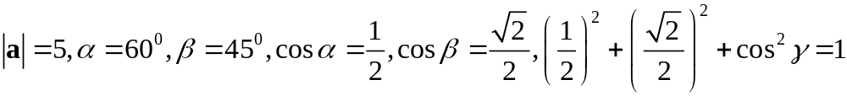
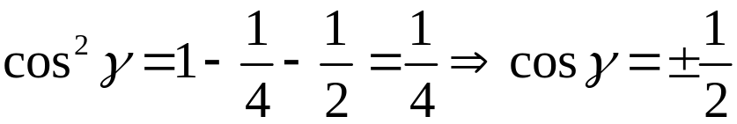


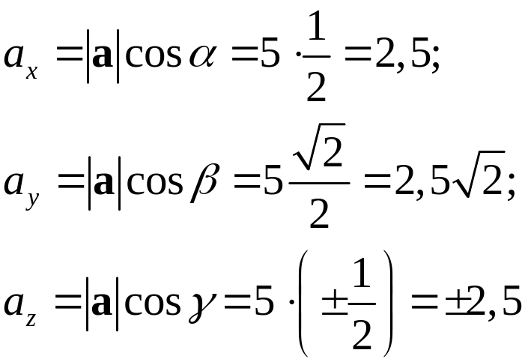






Пример на направляющие косинусы
Модуль вектора a равен 5. С осями координат Ox, Oy он образует углы
60 и 90 градусов соответственно. Найти его координаты.
z
М
О
y
x

Slide 3
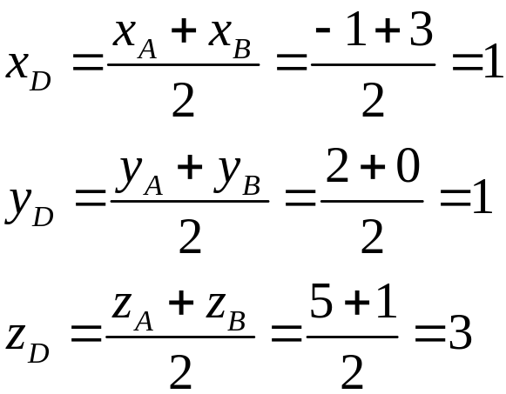

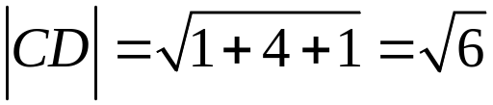
Пример на деление отрезков
Найти длину медианы CD треугольника, заданного вершинами
A(-1;2;5), B(3;0;1), C(2;3;4).
С
В
А
D

Slide 4
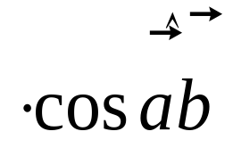

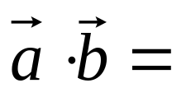
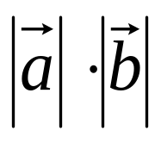

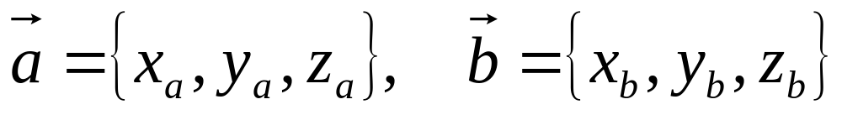
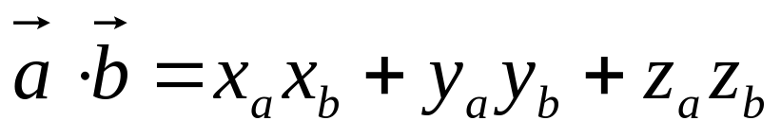
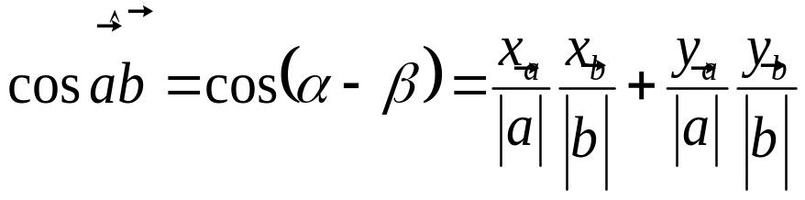


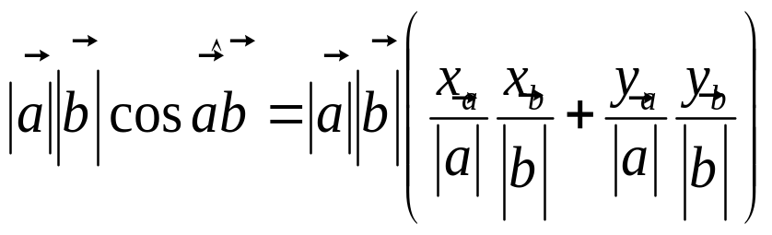




6.1. Скалярное произведение векторов
Скалярным произведением двух векторов называется число, равное произведению модулей векторов на косинус угла между ними.
Скалярное произведение векторов в координатной форме
Докажем для двумерного случая

Slide 5
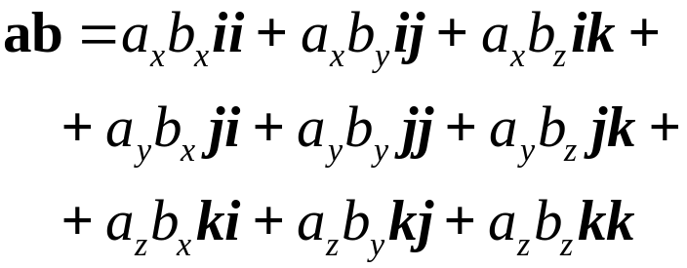

Таблица скалярного умножения в декартовых координатах
. | i | j | k
i | 1 | 0 | 0
j | 0 | 1 | 0
k | 0 | 0 | 1
Запишем векторы a и b в виде суммы компонент:
Тогда, используя свойство 3
(будет дальше):
И, используя таблицу, получим:

Slide 6
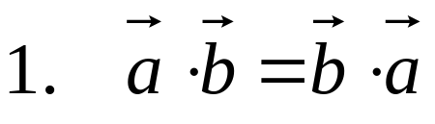
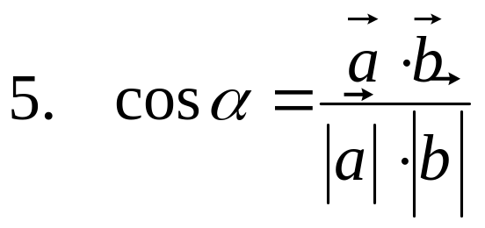
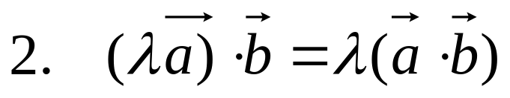
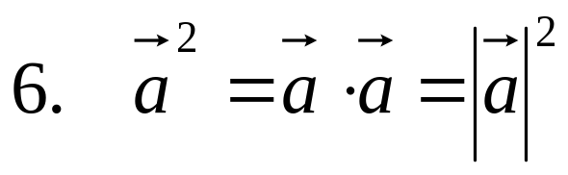
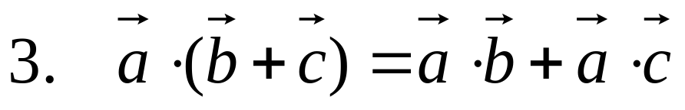
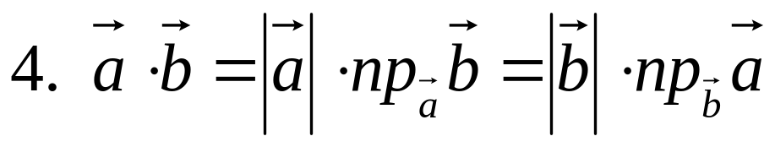
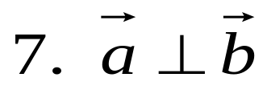
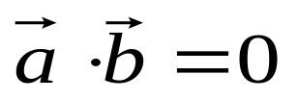

Свойства скалярного произведения.
Из свойств сложения умножения
действительных чисел
Из определения скалярного произведения
Из определения скалярного произведения
и косинуса 0* и 90*
Из свойств скалярной проекции

Slide 7



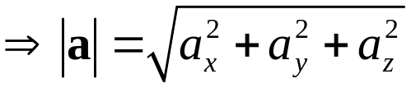
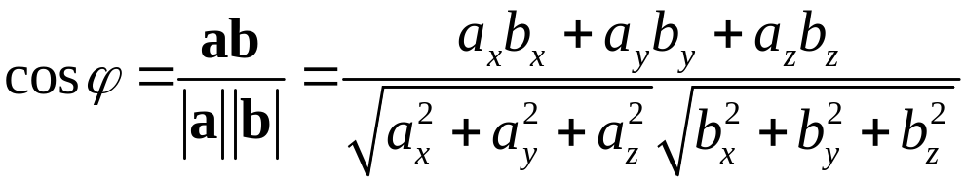
Некоторые из свойств в декартовых координатах (пригодится в задачках)
Условие ортогональности (из свойства 7):
Или, в двумерном случае:
Модуль вектора (из свойства 6):
Угол между двумя векторами (из свойства 5):

Slide 8
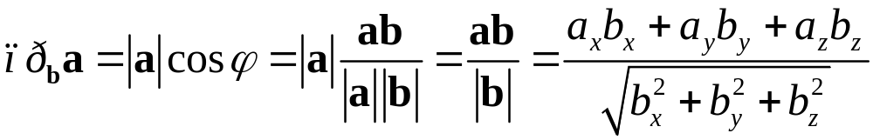
Проекция вектора на вектор (из свойства 4):
Где используется скалярное произведение:
нахождение модуля вектора или отрезка;
нахождение угла между векторами;
использование условия ортогональности двух векторов;
нахождение проекции вектора на вектор;
различные задачи физического содержания.

Slide 9
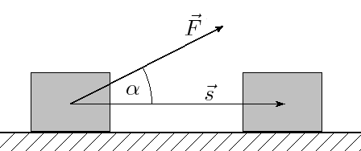

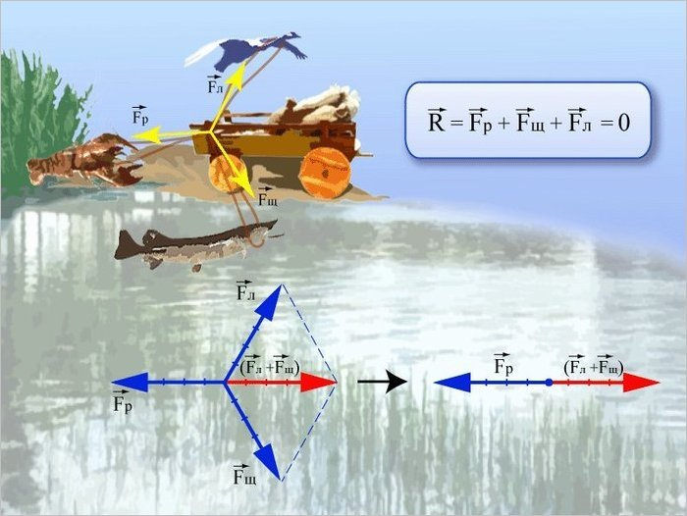


Физические приложения
Вычисление работы:
← В чём ошибка?
Правильно:
или:

Slide 10



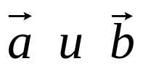
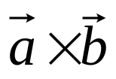
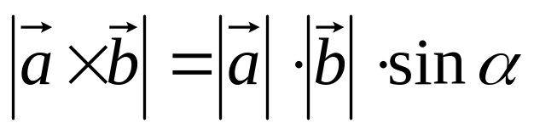
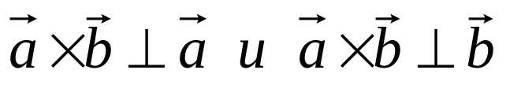

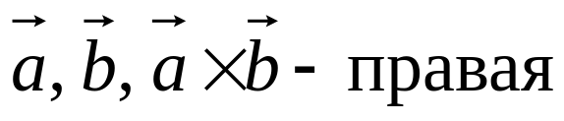



6.2. Векторное произведение
упорядоченная тройка векторов ⬄ указан порядок следования
правая
левая
Векторным произведением двух векторов называется вектор
такой, что

Slide 11
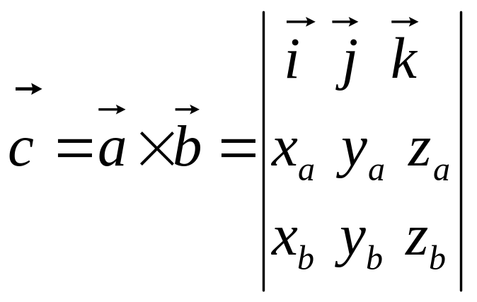
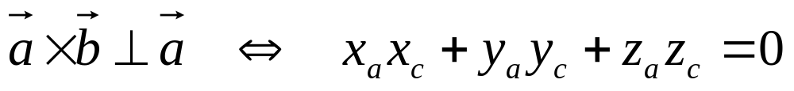
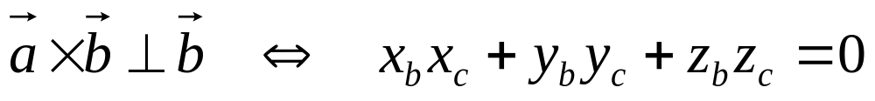
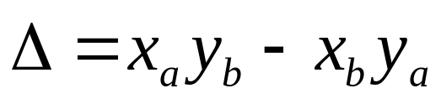
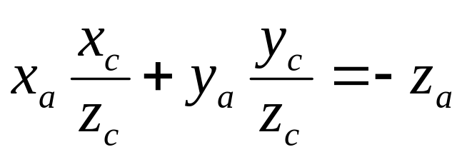
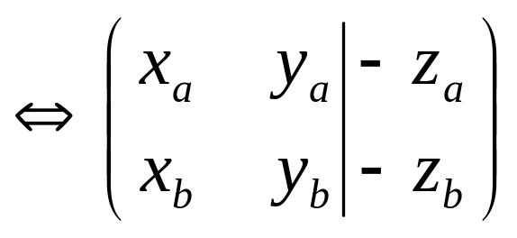
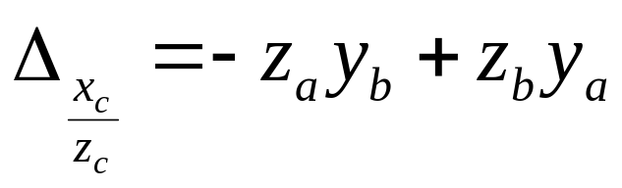
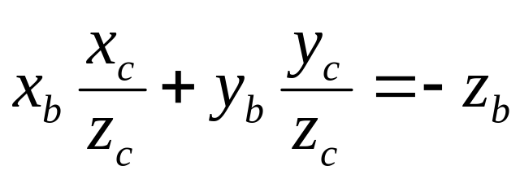
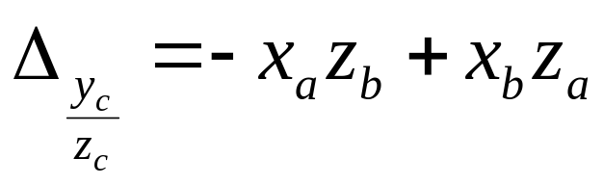
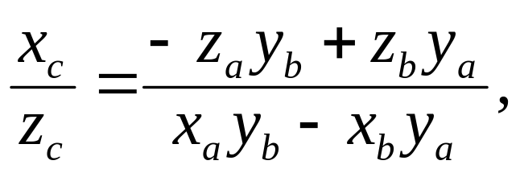
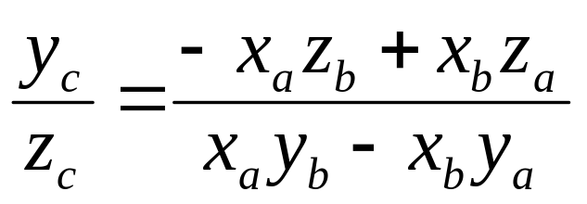
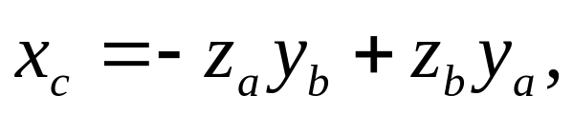
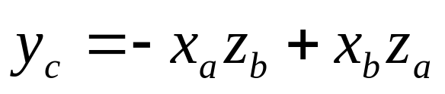
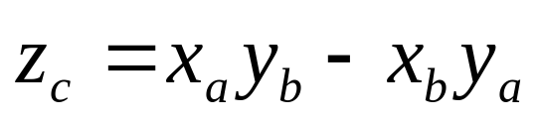
Векторное произведение векторов в координатной форме

Slide 12
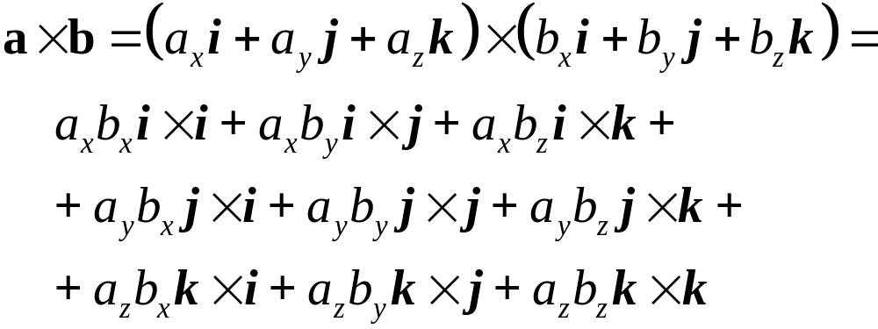
Получим то же самое, пользуясь таблицей векторного умножения:
x | i | j | k
i | 0 | k | -j
j | -k | 0 | i
k | j | -i | 0
Запишем векторы a и b в виде суммы компонент:
Тогда, используя свойство 3
(будет дальше):
И, используя таблицу,
получим:

Slide 13
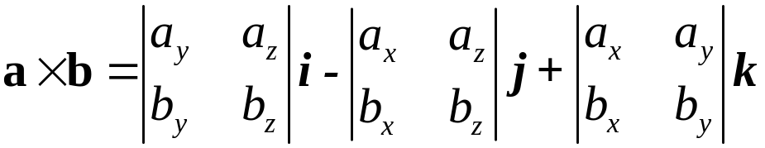
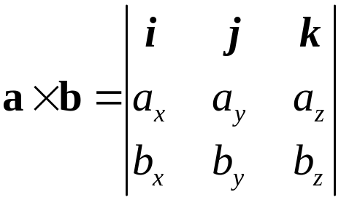
Что, в свою очередь, сворачивается в сумму миноров:
которая является разложением определителя 3-го порядка, т.е.

Slide 14






Свойства векторного произведения.
Из свойств определителя
Из определения векторного произведения
и формулы площади
Из свойств определителя
Из 5.

Slide 15



Некоторые из свойств в декартовых координатах (пригодится в задачках)
Условие колинеарности двух векторов (из свойства 5):
Это означает, что все координаты равны нулю:
или
т.е. координаты колинеарных векторов пропорциональны.

Slide 16





Вычисление площади параллелограмма и треугольника (из свойства 4):
Тогда:

Slide 17
Где используется векторное произведение:
вычисление площади параллелограмма, треугольника и фигур, которые можно на них разбить;
нахождение модуля вектора или длины отрезка;
различные геометрические задачи, связанные с площадью, например, вычисление высоты параллелограмма или треугольника;
использование условия колинеарности двух векторов;
различные задачи физического содержания, связанные с моментом силы и т.п.

Slide 18



Пример на нахождение площади треугольника
Вычислить площадь треугольника, построенного на векторах p и q:
p = 2a+b, q = 3a - 2b, |a| = 2, |b| = 3, угол (a, b) = π/3.

Slide 19





Пример на нахождение площади треугольника в декартовых координатах
Вычислить площадь треугольника с вершинами в точках
A(1; 2; 1), B(-3; 2; 5), C(2; 0; 4).

Slide 20








6.3. Смешанное произведение векторов
Смешанным произведением трех векторов называется векторное произведение первых двух векторов, умноженное скалярно на третий вектор
Смешанное произведение векторов в координатной форме:

Slide 21




Свойства смешанного произведения.
Из свойств определителя
Из свойств определителя

Slide 22





Подробнее…
Вычисление объёма параллелепипеда, призмы и пирамиды (свойство 3):
Даны некомпланарные векторы b, c, a. Построим на них параллелепипед:
Из свойств векторного произведения:
Высота параллелепипеда:
С учётом возможной ситуации cosα < 0:

Slide 23




Соответственно, для треугольной призмы:
и для тетраэдра:

Slide 24



Условие компланарности трёх векторов (свойство 4):
Пусть даны:
a, b, c компланарны, если abc = 0. В самом деле:
С другой стороны,
a, b, c - компланарны ⬄ c = xa + yb
Кроме того, это ясно из свойства 3.
Для компланарных векторов:

Slide 25
Где используется смешанное произведение:
вычисление объёмов геометрических тел, ограниченных плоскими гранями;
решение геометрических задач, связанных с объёмом геометрических тел, например, нахождение высоты, площади основания, углов между рёбрами;
использование условия компланарности, или линейной зависимости, трёх векторов;
решение различных физических задач.

Slide 26




Пример на вычисление объёма фигуры (смешанное произведение)
Даны точки: A(2; 1; 3), B(1; 1; 4), C(3; 5; 2), D(-1; 0; 3). Найти объём тетраэдра с вершинами в этих точках.
D
C
A
B

Slide 27

Задача на разложение вектора по базису
Даны три вектора a = (2, -1), b = (1, 2), c = (4, 3). Найти разложение вектора m = a + b + c по векторам b и c.
Решение:
Пусть m = xb + yc.
Тогда m = a + b + c = xb + yc, или для координат:
(2+1+4, -1+2+3) = (x*1+y*4, x*2+y*3), откуда после упрощения:
(7, 4) = (x+4y, 2x+3y)
Получаем систему уравнений на x и y:
=> x = -1, y = 2
=> m = -b + 2c

Slide 28
Пример на вычисление скалярного произведения
Дано: |a| = 3, |b| = 4, <(a, b) = 2π/3. Вычислить:
(а) a²;
(б) (3a - 2b)(a + 2b).
Решение:
(а) a² = |a|² = 9
(б) (3a - 2b)(a + 2b) = 3a² - 2ba + 6ab - 4b² = 3a² + 4ab - 4b² =
= 3|a|² + 4|a||b|cos120⁰ - 4|b|² = 3*9 + 4*3*4*(-1/2) - 4*16 =
= 27 - 24 - 64 = -61

Slide 29
Пример на вычисление векторного произведения
Упростить выражение: i x (j + k) - j x (i + k) + k x (i + j + k).
Решение:
i x (j + k) - j x (i + k) + k x (i + j + k) =
= i x j + i x k - j x i - j x k + k x i + k x j + k x k =
i x j = k
i x k = -j
j x i = -k
j x k = i
k x i = j
k x j = -i
k x k = 0
k
j
= k - j + k - i + j - i + 0 = 2k - 2i = 2(k - i)
i

